Slide 1
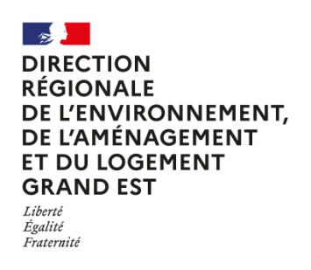


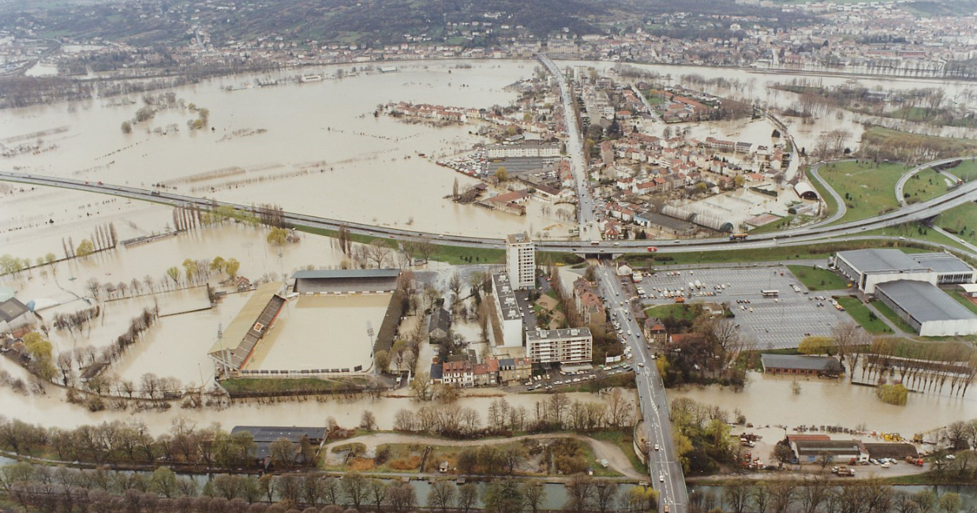
Que savons-nous de plus sur les crues de 1983 après la modélisation hydraulique avec Mascaret
Journée d’étude du laboratoire LOTERR du 4 mai 2023
JP WAGNER (DREAL Grand Est) & T DEVILLARD (Dter Est du CEREMA)
Île St Symphorien le 11 avril 1983

Slide 2
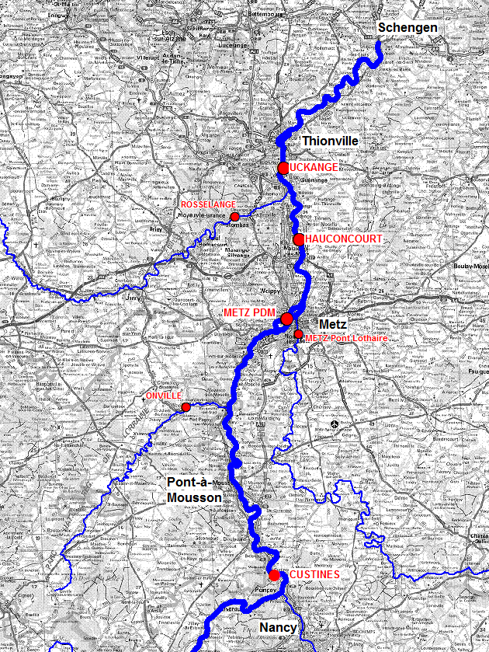
Description des modèles hydrauliques de la Moselle aval
Modèle Uckange/Perl (juin 2017 à juin 2018)
149 profils en travers
12 ponts
3 barrages mobiles
30 casiers
84 liaisons casiers/biefs
2 crues de calage : janvier 2018 et avril 1983
Uckange/Perl
Env. 40km
Modèle Corny/Uckange (janvier 2019 – octobre 2020)
226 profils en travers
33 ponts
5 barrages mobiles
5 seuils fixes
134 casiers
395 liaisons hydrauliques casiers/biefs
3 crues de calage : janvier 2018, octobre 2006 (jusqu’à Metz) et avril 1983
Corny/Uckange
Env. 40km
Modèle Custines/Corny (janvier 2019 – octobre 2020)
122 profils en travers
12 ponts
2 barrages mobiles
3 seuils fixes
66 casiers
191 liaisons hydrauliques casiers/biefs
3 crues de calage : janvier 2018, octobre 2006 et avril 1983
Custines/Corny
Env. 40km

Slide 3



Objectifs du projet et perspectives
COLLECTIVITES
Travaux pour réduction des risques
Données fournies au syndicat mixte de la Moselle aval pour le PAPI Moselle aval.
Gestion de crise : prévision des crues et des inondations
Cartographie des zones inondables potentielles (ZIP) + propagation de l’onde de crue
Modèle gratuit durable évolutif collaboratif
Gestion coordonnée des barrages
Etude de faisabilité réalisée en 2021
Prévention des risques d’inondation
Cartographies de l’aléa inondation pour les PPRi et Directive Inondation

Slide 4
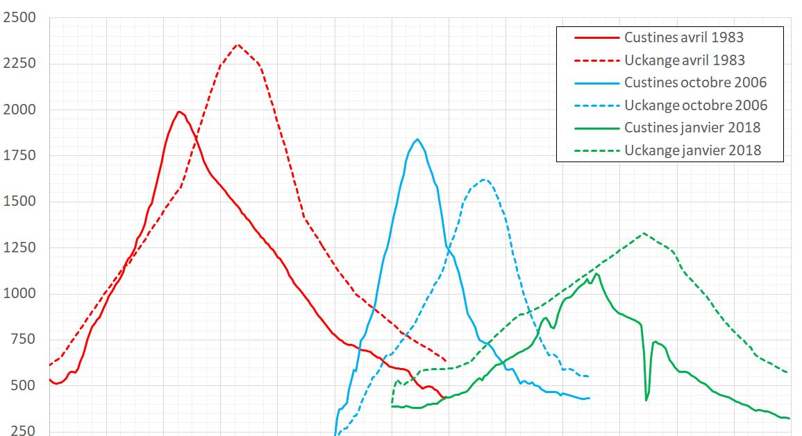
Crues de calage
Crue de janvier 2018 : utilisée pour calage de la rugosité du lit mineur (faiblement débordante - les barrages mobile de navigation ne sont pas encore tous effacés)
Crues d’avril 1983 et octobre 2006 : utilisées pour calage de la rugosité du lit majeur et des casiers (problème les LC d’octobre 2006 s’arrêtent au pont de Moulins-les-Metz)

Slide 5
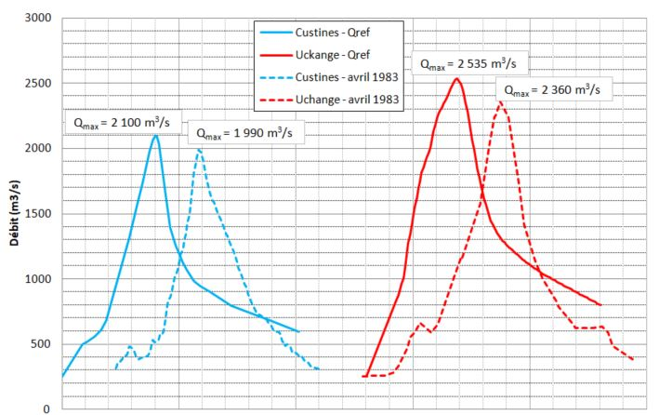
Crues de projet Vs crue d’avril 1983
Crue de référence = crue centennale reconstituée d’après crue de décembre 1947
Crue d’avril 1983 = test grandeur nature de l’impact de l’aménagement de la Moselle à grand gabarit entre Custines et Apach

Slide 6
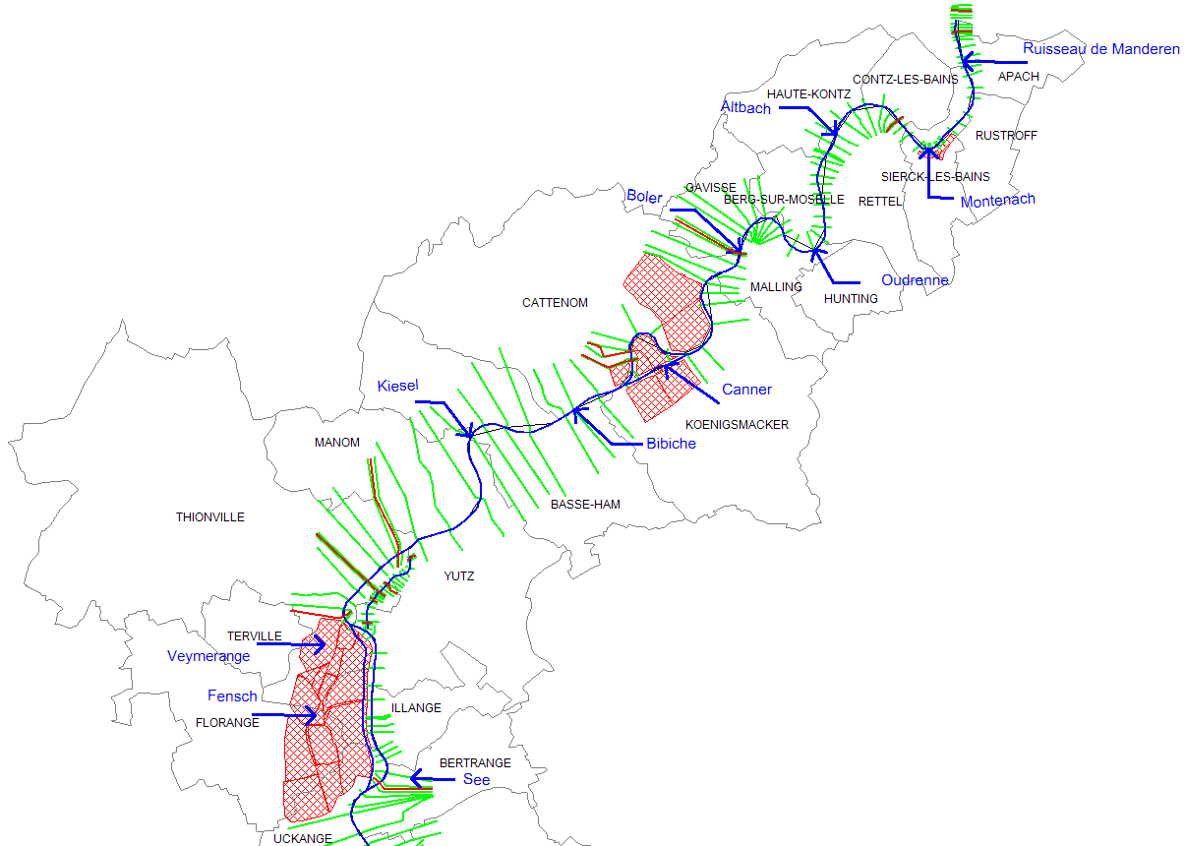
Tronçon Uckange-Apach

Slide 7
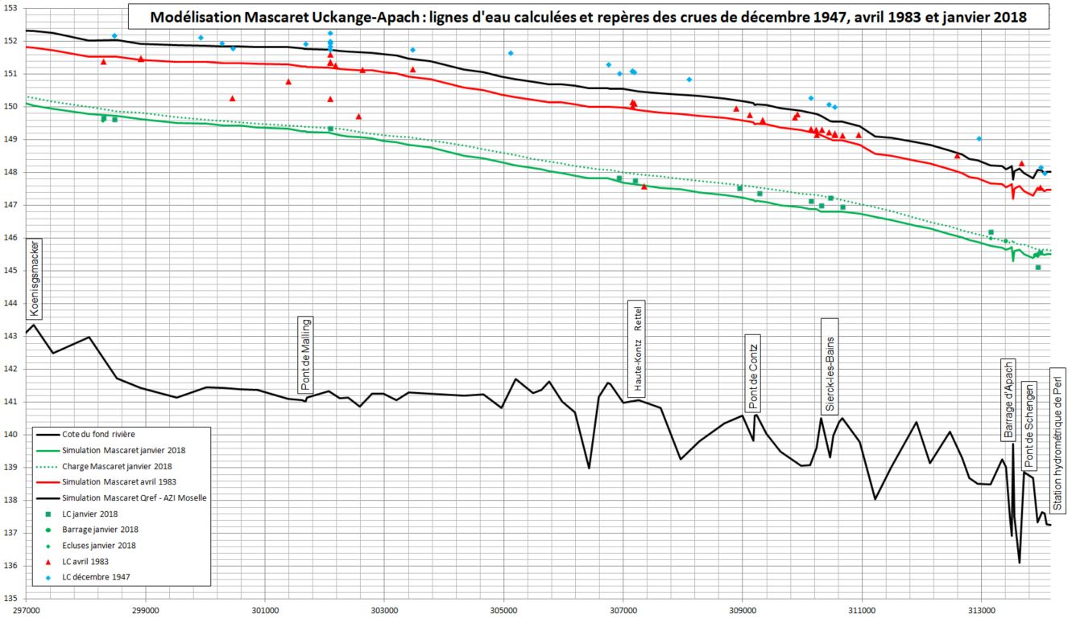
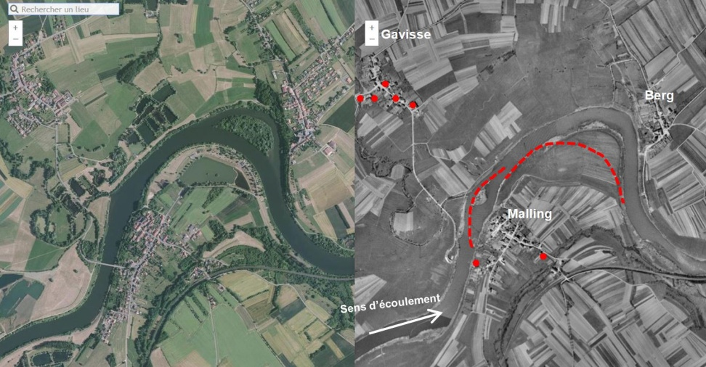
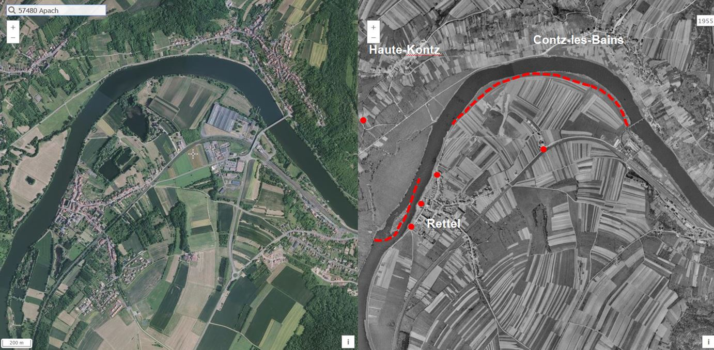
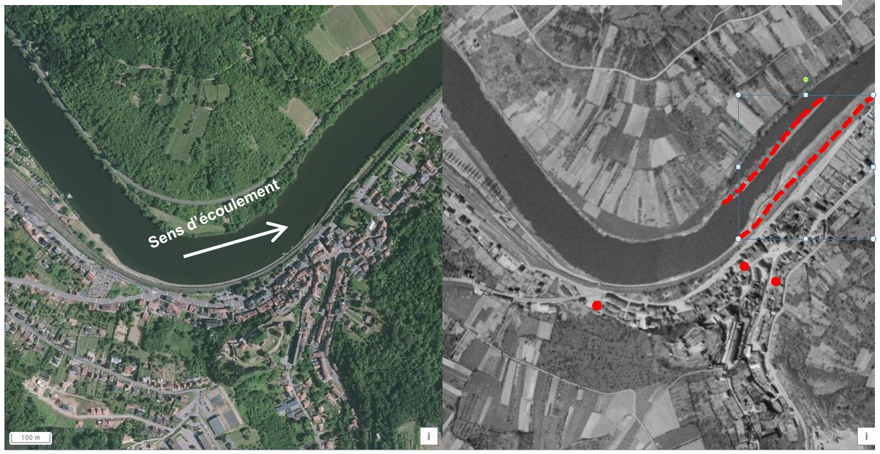
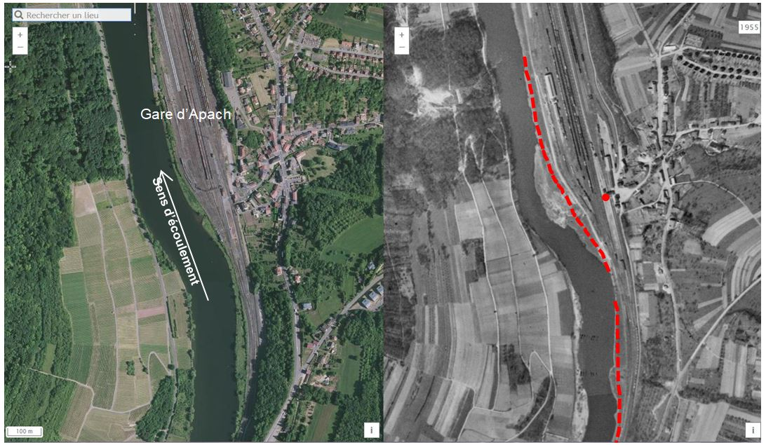
Résultats modélisation Uckange-Apach : tronçon aval

Slide 8
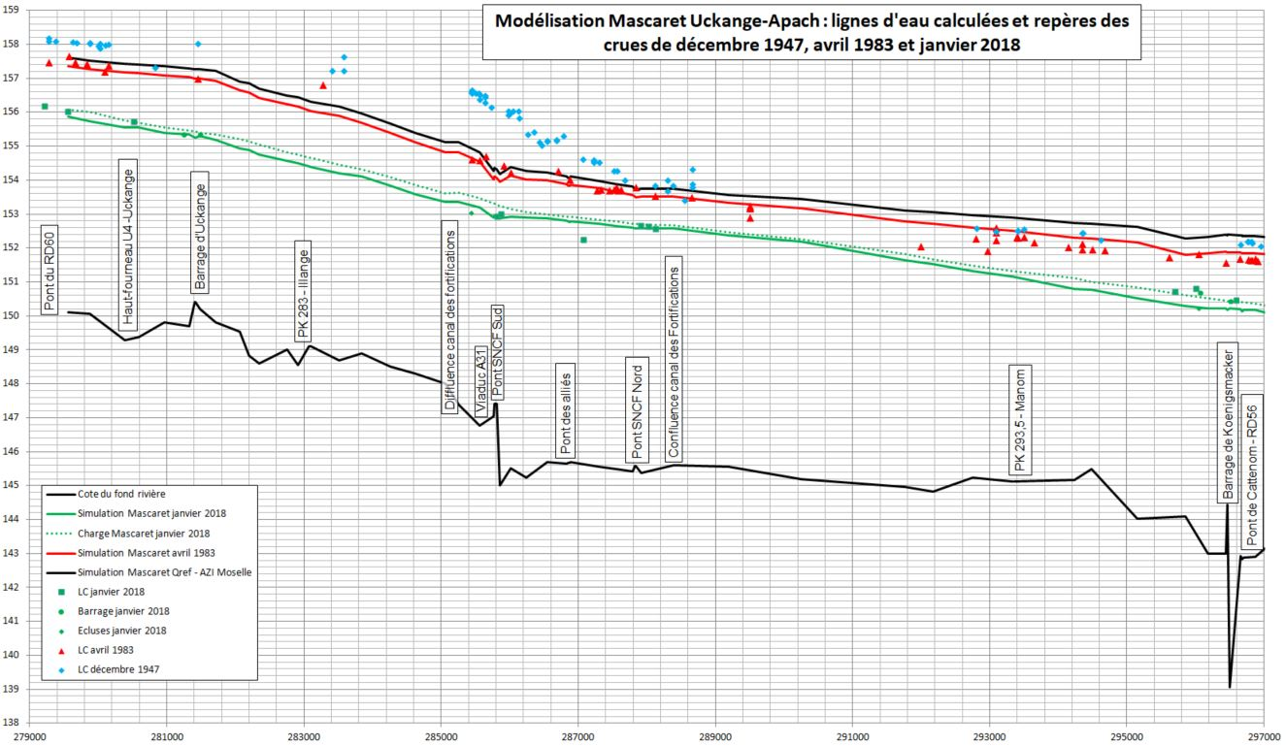
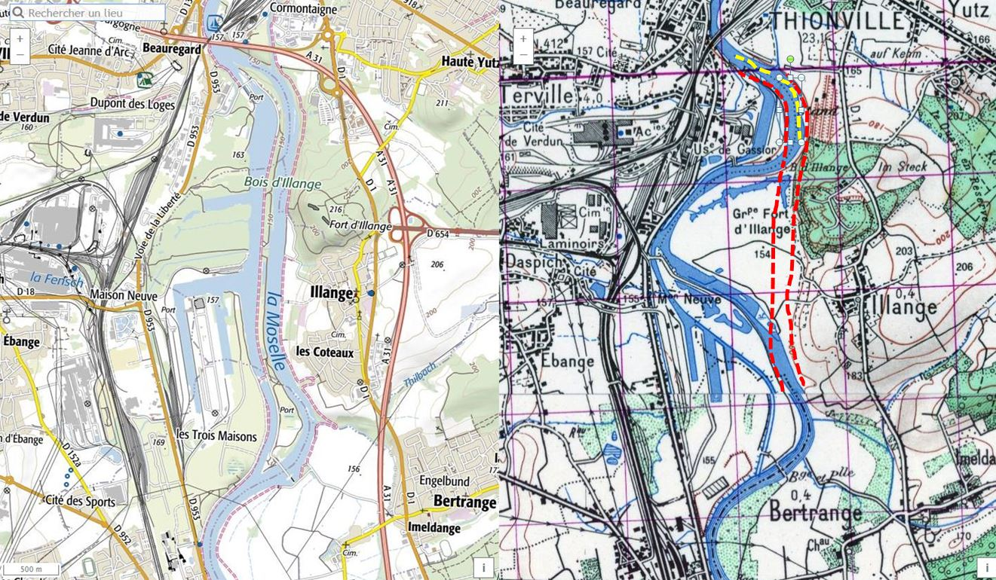
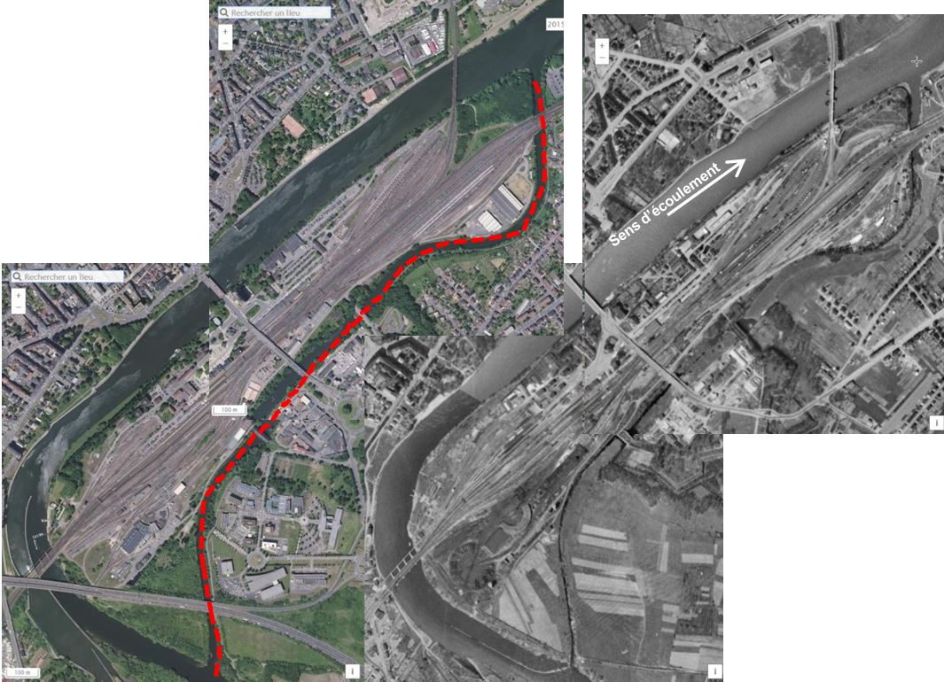
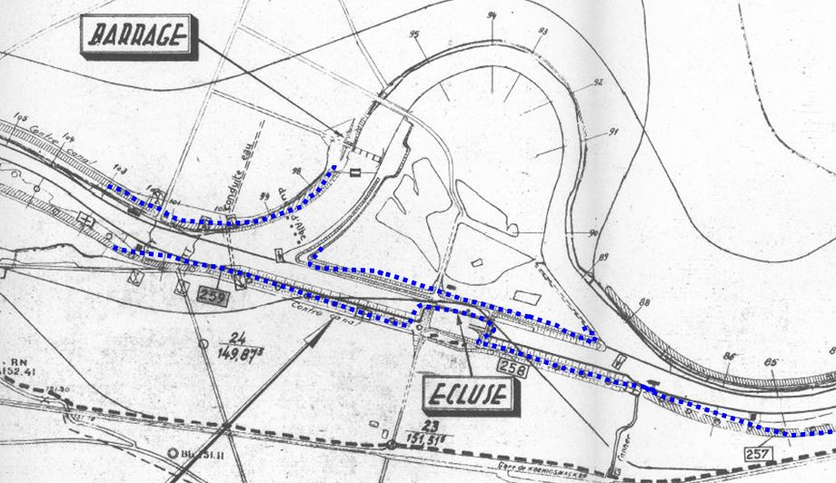
Résultats modélisation Uckange-Apach : tronçon amont

Slide 9
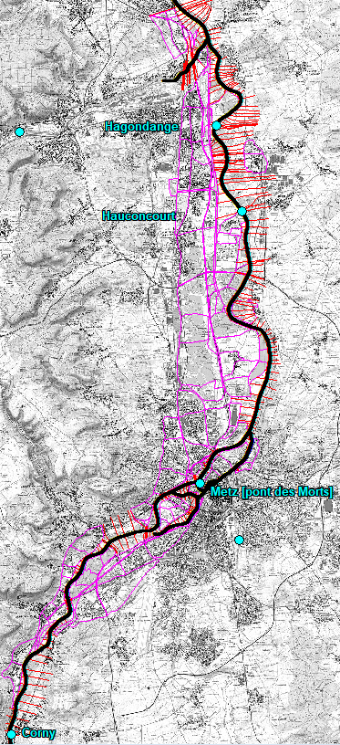
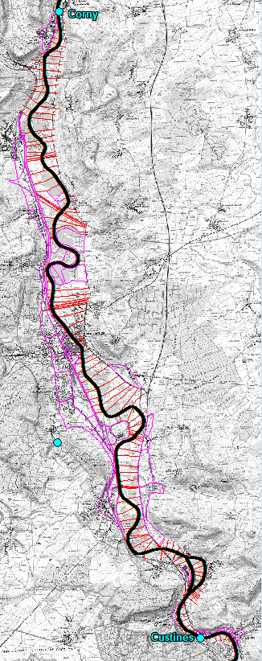
Tronçon Custines - Uckange
Modèle hydraulique
Custines/Corny
Modèle hydraulique
Corny/Uckange
Rosselange
Jézainville
Metz [pont Lothaire]

Slide 10
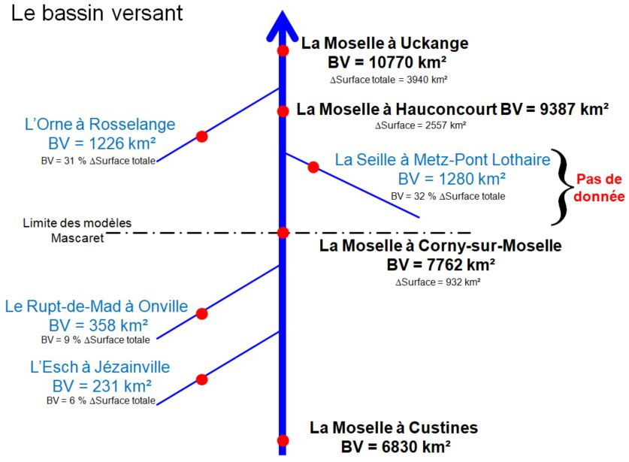
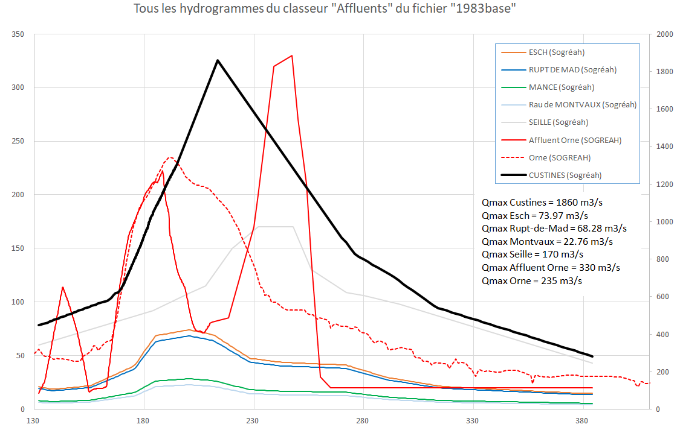
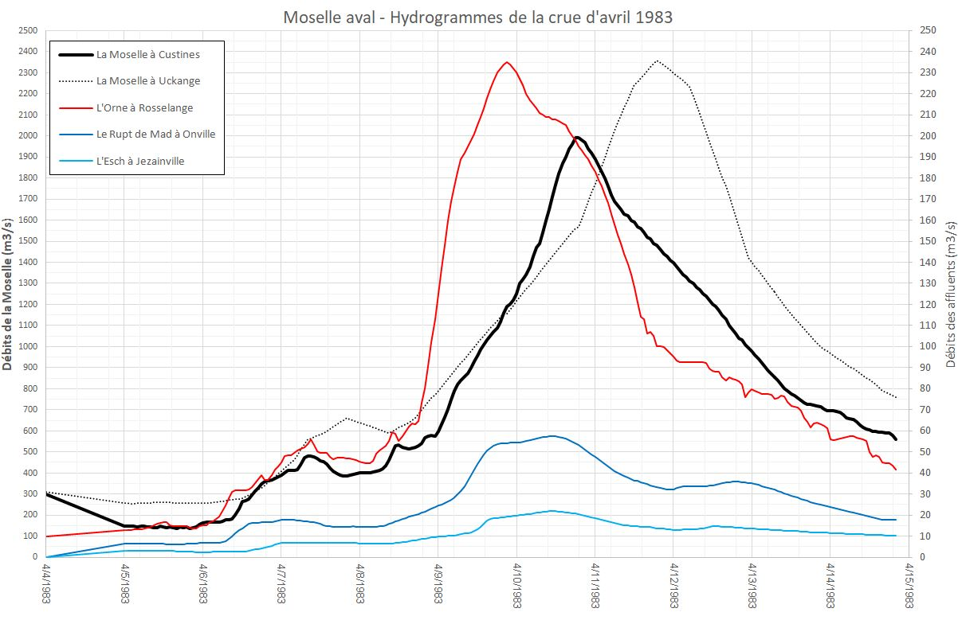
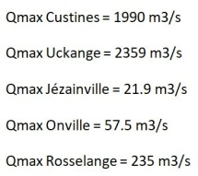
L’hydrologie de la crue d’avril 1983
Constats fin octobre 2019 :
* Des données hydrologiques lacunaires : absence données Seille + affluents non jaugés = 54 % du BV entre Custines et Uckange
* Un écart de 130 m³/s à Custines entre les données utilisées en 2002 pour l’AZI et les données disponibles en 2020 pour la modélisation Mascaret
* Des hydrogrammes fictifs utilisés pour certains affluents lors du calage du modèle CARIMA
Q modélisation de 2002
Q actuels
Q fictifs

Slide 11
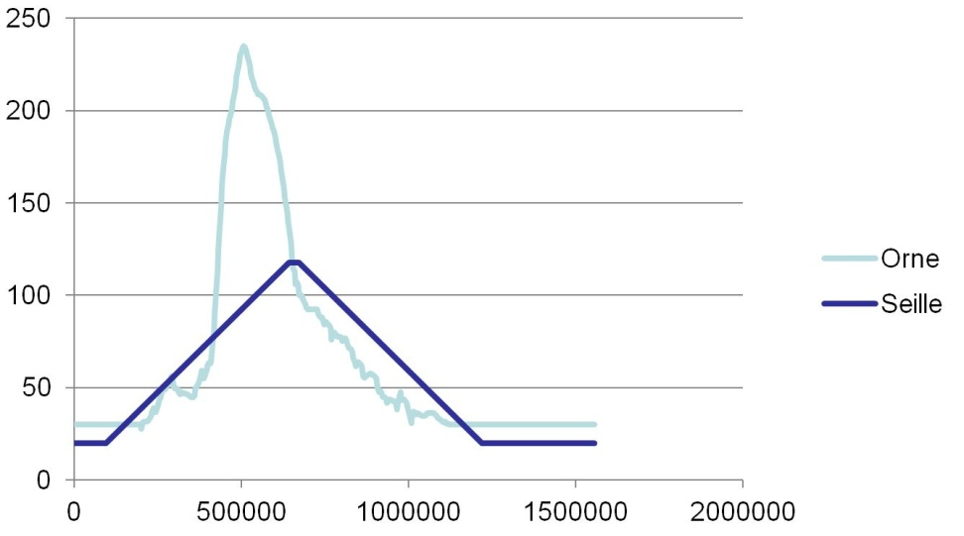
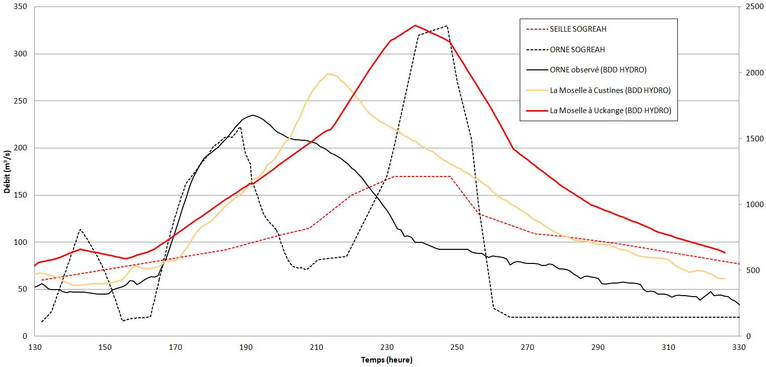
Hydrogramme de la Seille utilisé pour la crue d’avril 1983
QI max = 117,5 m3/s
Volume Seille = Volume Orne
Décalage entre pics de crue = SOGREAH
Durée pic Seille = 8h
EDD digue canal de Jouy
→ QI max Seille = 111 m3/s (formule de Myers appliquée avec QI max de la station de Nomeny)
Hypothèses Mascaret
Hypothèses SOGREAH

Slide 12
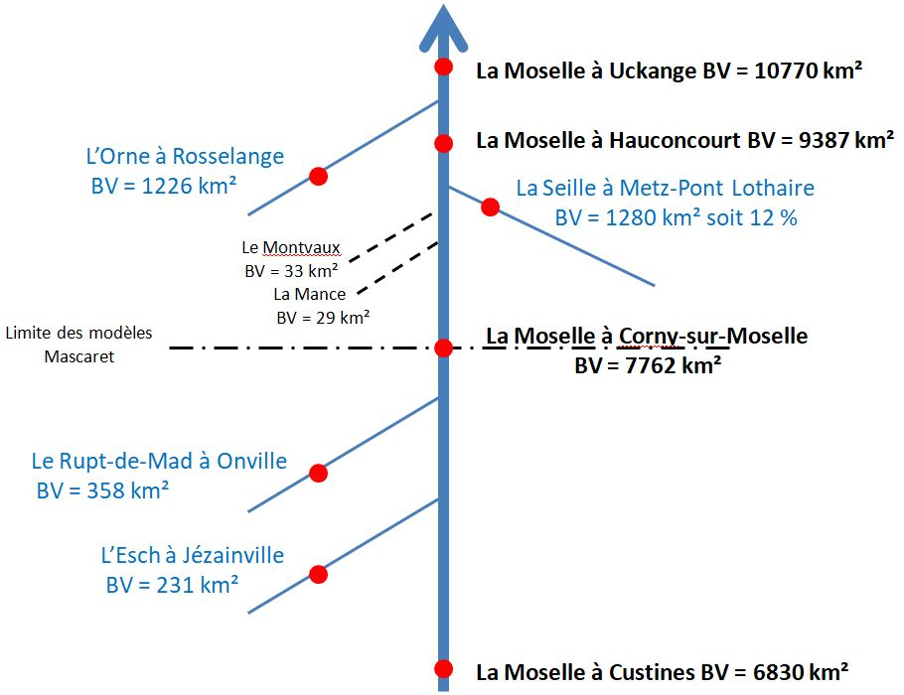
Analyse des débits de crue des autres affluents
Les hydrogrammes du calage du modèle CARIMA :
Q_{max} affluents Orne (330 m³/s) > Q_{max} Orne (250 m³/s)
Esch : Q_{max} SOGREAH (74 m³/s) > Q_{max} HYDRO (22 m³/s)
Hydrogrammes Montvaux et Mance déduits du Madon
BV Montvaux et BV Mance ∼ 0,1 x BV Esch
Q_{max} Montvaux et Q_{max} Mance ∼ Q_{max} Esch
Q fictifs
Q actuels
Q modélisation de 2002

Slide 13
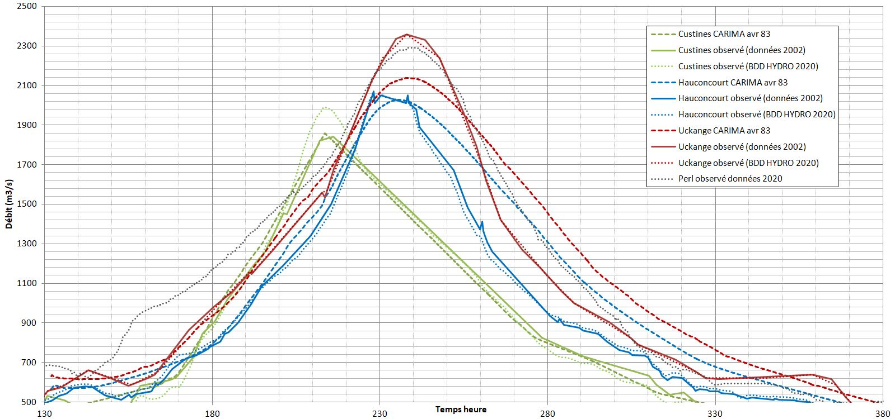
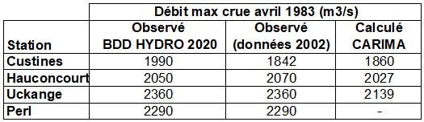
Les débits de crue d’avril 1983 sur la Moselle
→ Augmentation du Q_{max} d’amont en aval (crue généralisée - soutenue par apports diffus et affluents à l’aval de Custines ?)
→ ΔQ_{max} _{CARIMA – Observé} à Custines = 130 m³/s
→ ΔQ_{max} _{CARIMA – Observé} à Uckange = 230 m³/s

Slide 14
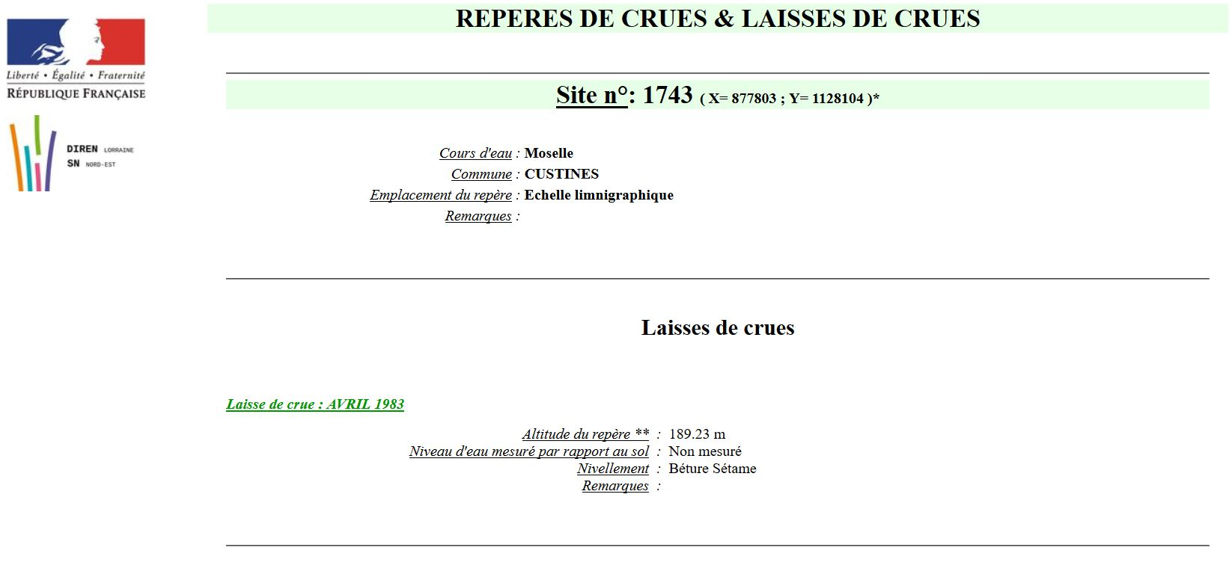

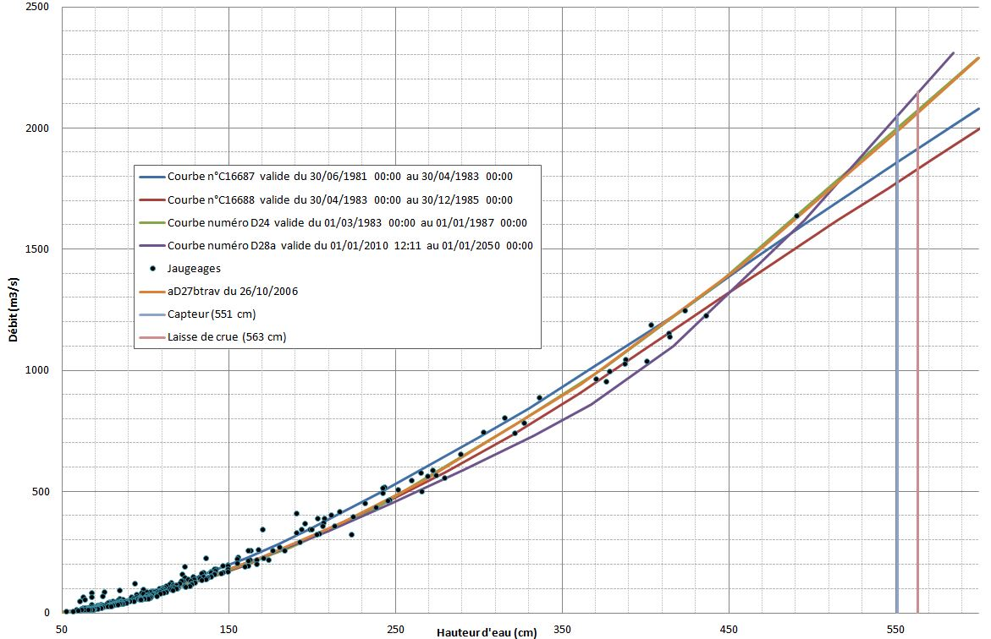
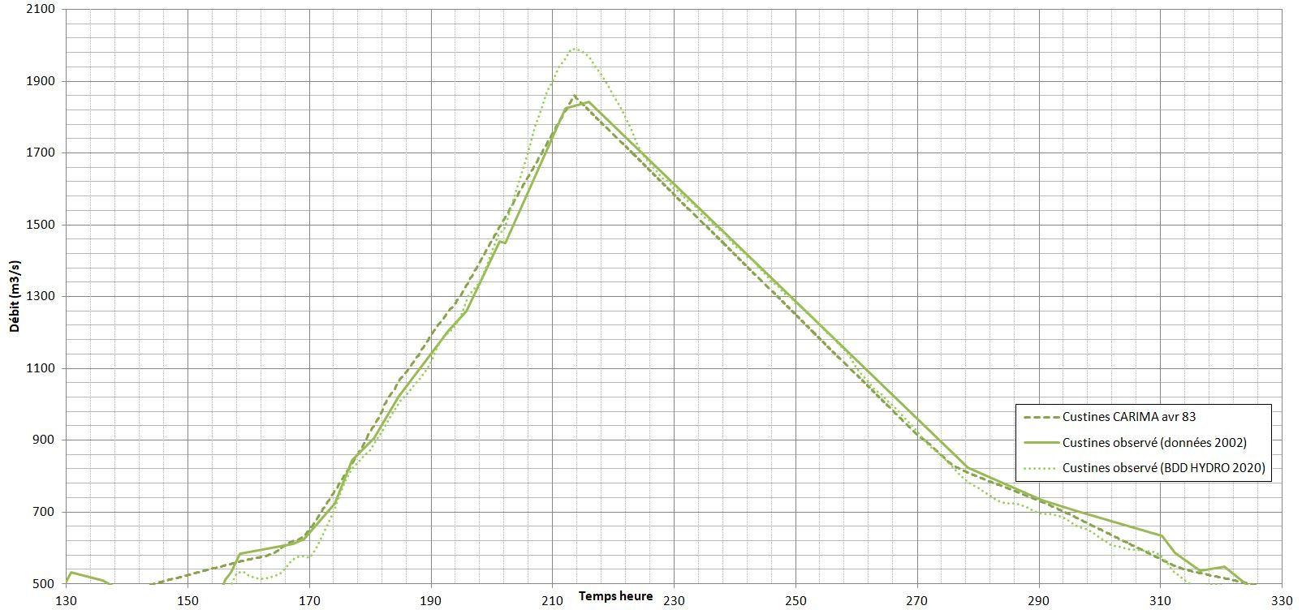
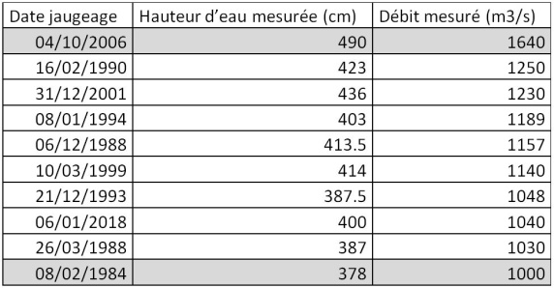
Zoom à Custines
→ On pourrait avoir un Q_{max} qui monte jusqu’à 2100 m3/s

Slide 15
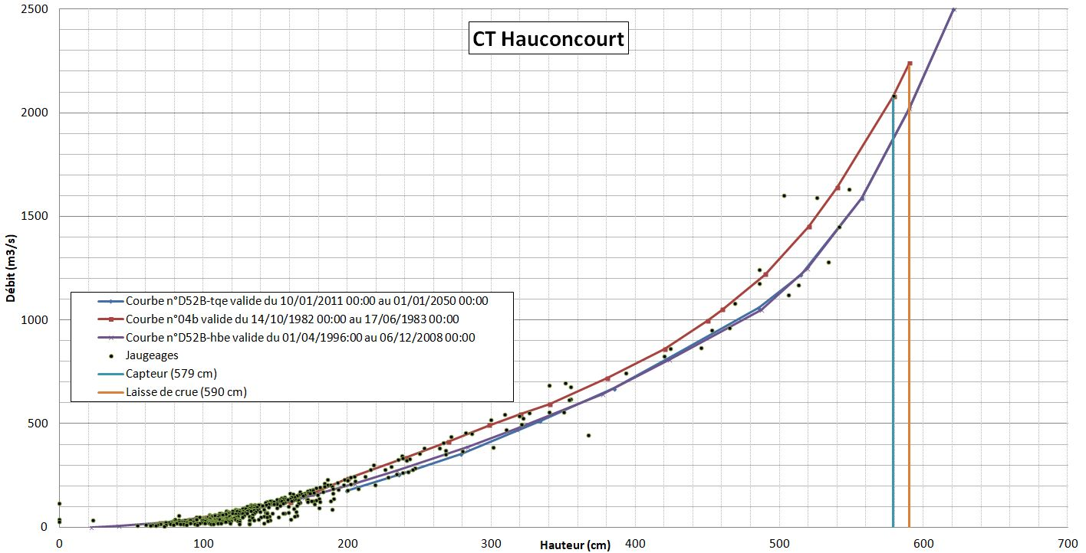
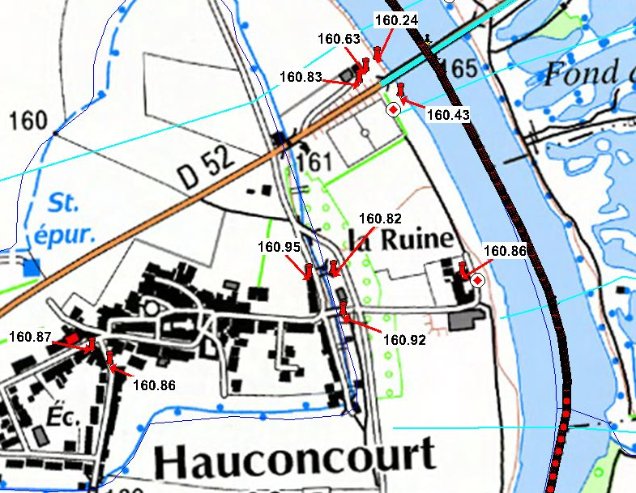
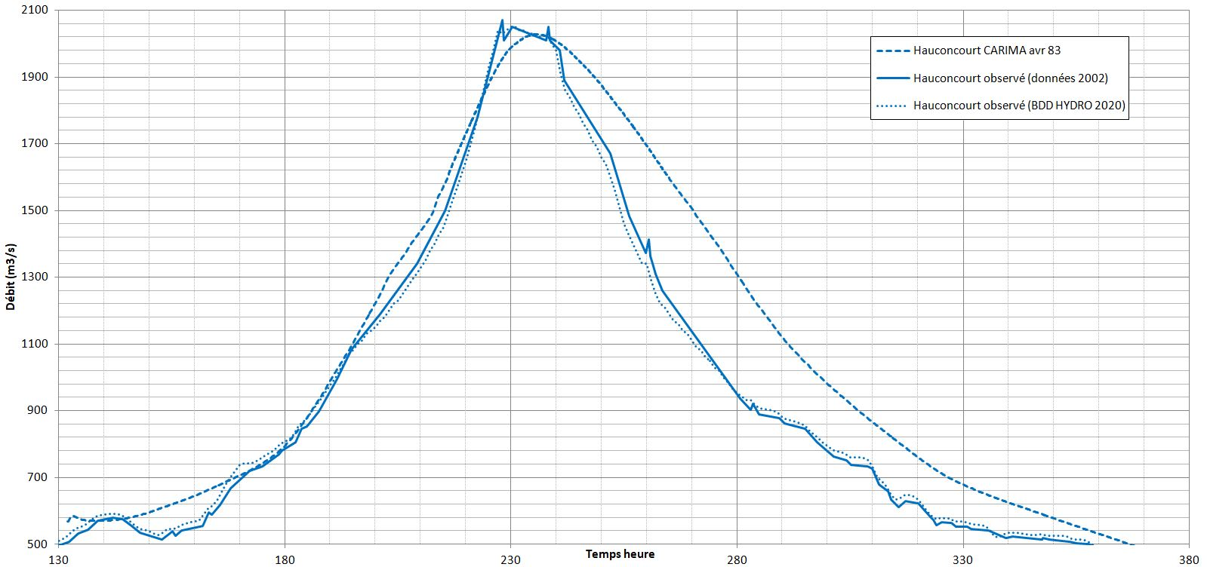
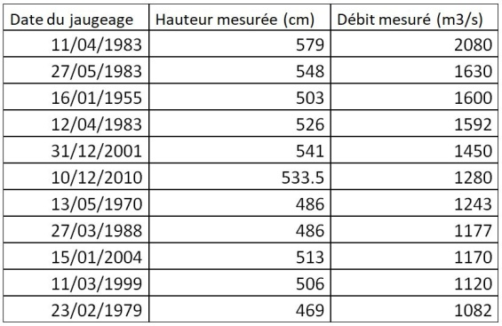
Zoom à Hauconcourt
LC d’avril 1983 (altitude IGN 69)
→ On pourrait avoir un Q_{max} qui monte jusqu’à 2200 m3/s

Slide 16
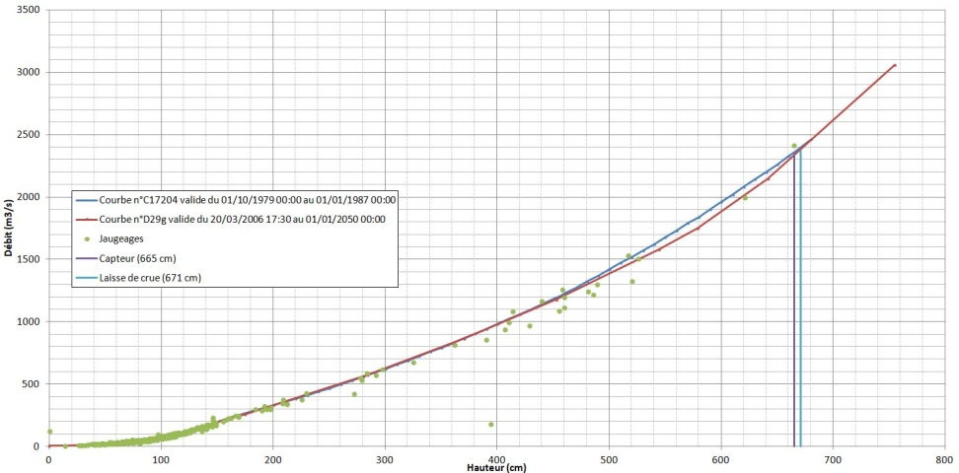
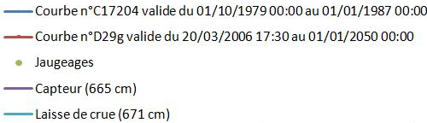
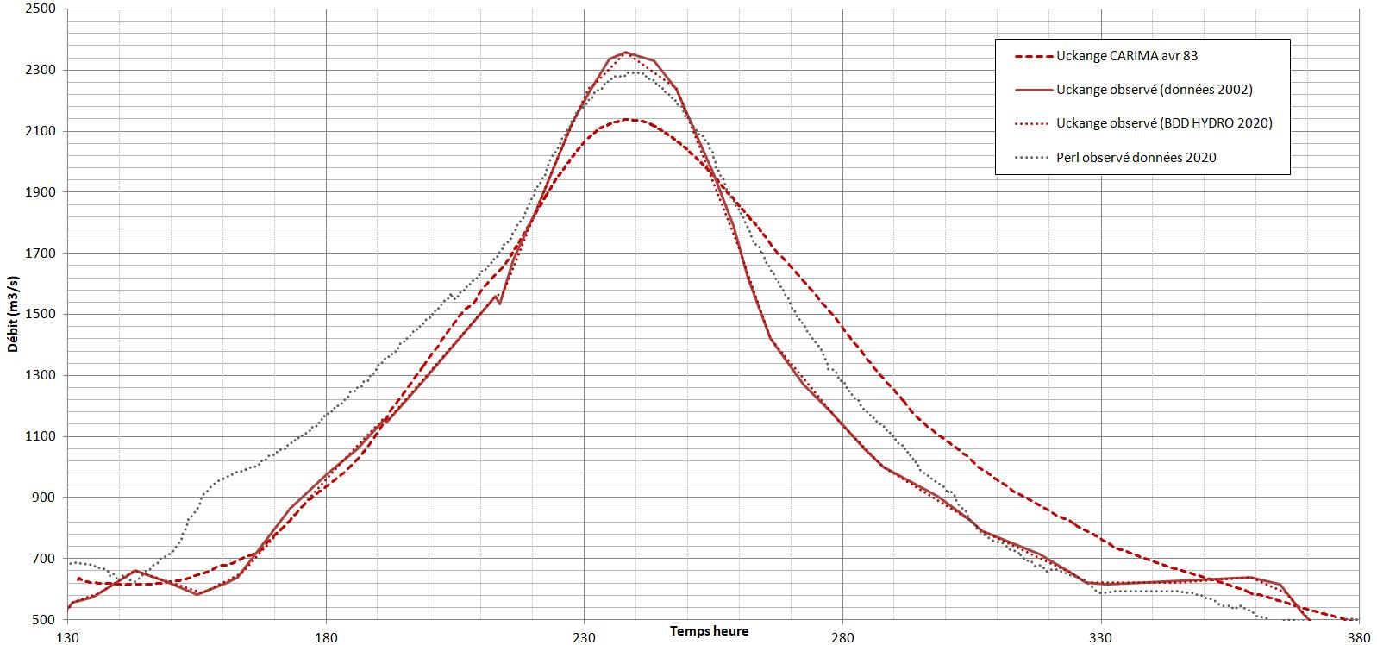
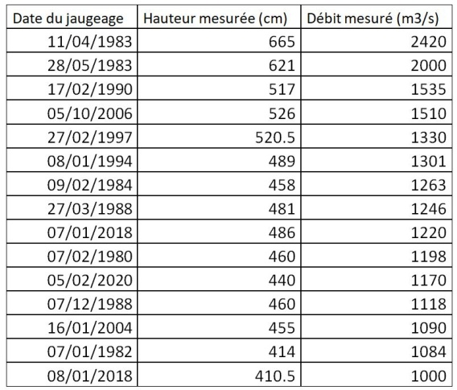
Zoom à Uckange
Stabilité CT
Cohérence Q_{max} Uckange et Perl
→ ΔQ_{max} _{CARIMA – Obs} à Uckange = 230 m³/s

Slide 17
Synthèse situation
Incertitudes sur les hydrogrammes de crue d’avril 1983 (Seille, Custines, Hauconcourt)
Augmentation du Q_{max} Moselle d’amont en aval
Cohérence Q_{max} Uckange – Perl
Les hydrogrammes fictifs pour les affluents ne permettent pas de retrouver le Q_{max} à Uckange
→ choix effectués
  Affluents = hydrogrammes mesurés + reconstitution Seille
  Moselle = hydrogramme mesuré à Custines + augmentation de l’hydrogramme transféré à Corny-sur-Moselle pour retrouver le Q_{max} à Uckange

Slide 18
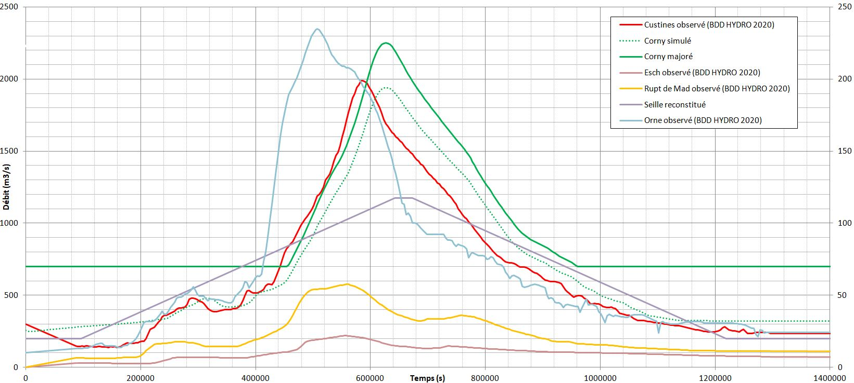
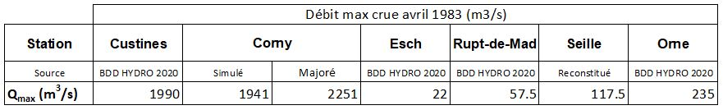
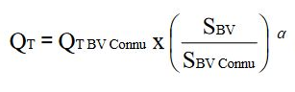
Les hypothèses hydrologiques de Mascaret
NB : avec formule de Myer on obtiendrait Q_{max Corny} = 2233 m³/s (a = 0.9)
ou Q_{max Corny} = 2204 m³/s (a= 0.8)

Slide 19
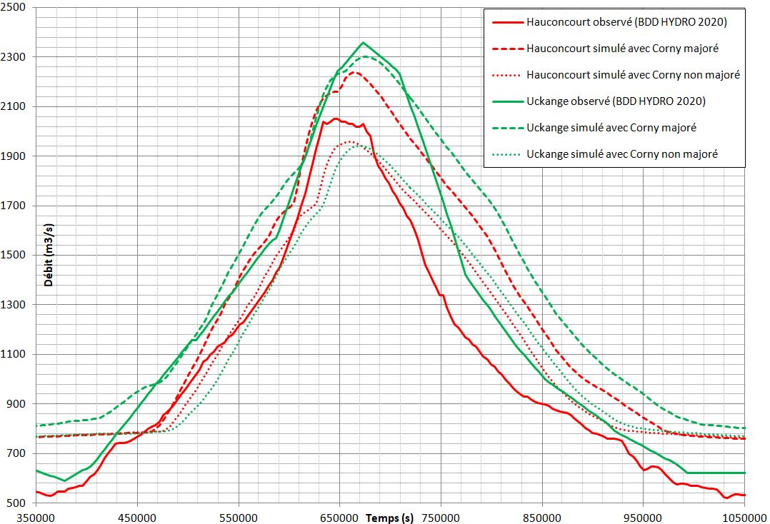
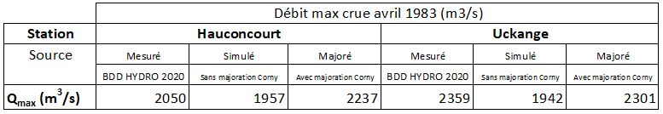
Les hydrogrammes calculés avec Mascaret

Slide 20
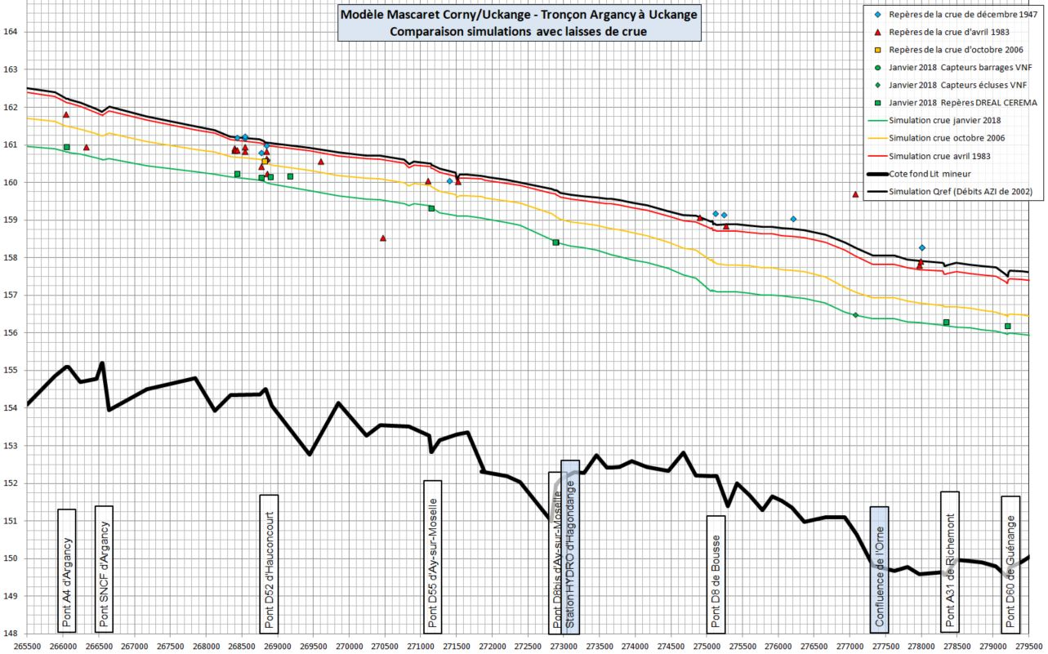
Résultats modélisation Corny sur Moselle – Uckange
Tronçon Argancy - Uckange
Tronçon de rivière parallèle au canal à grand gabarit

Slide 21

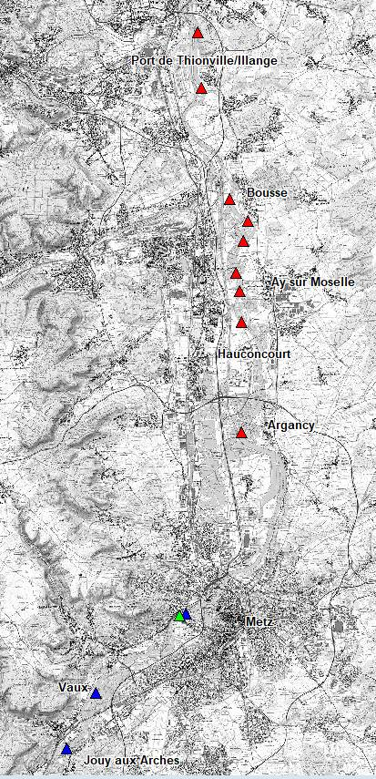
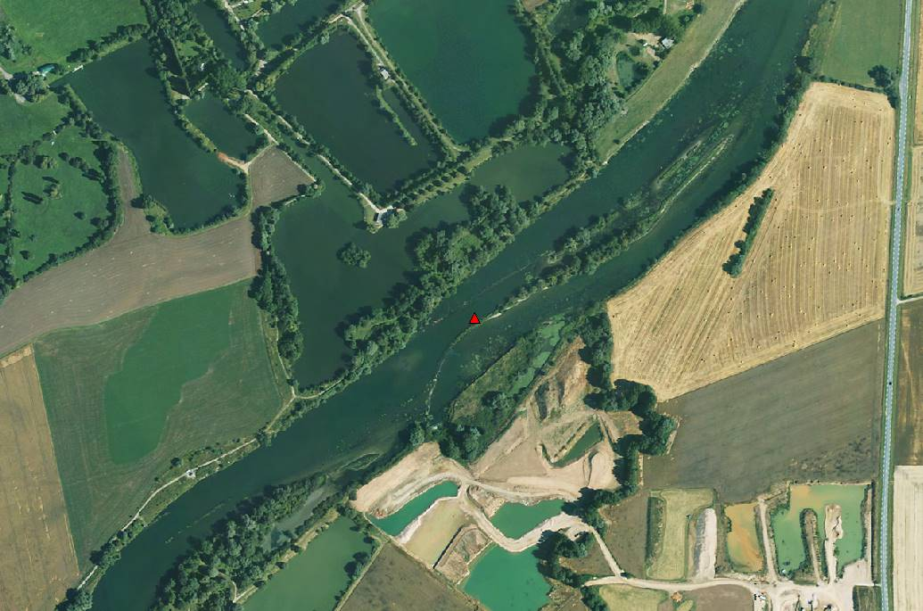
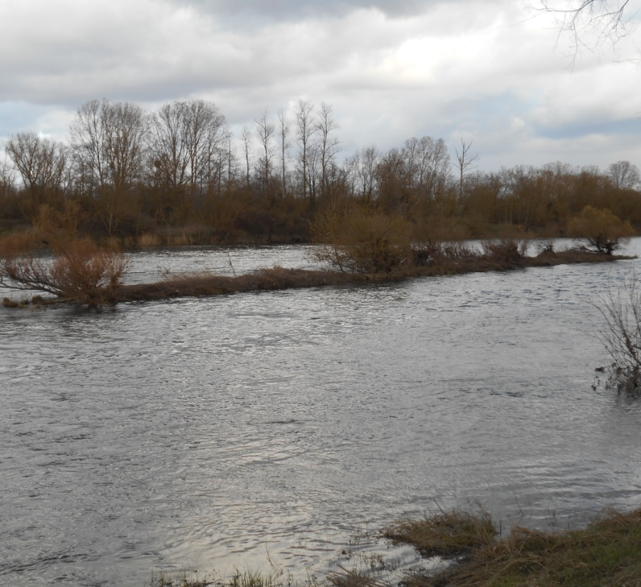
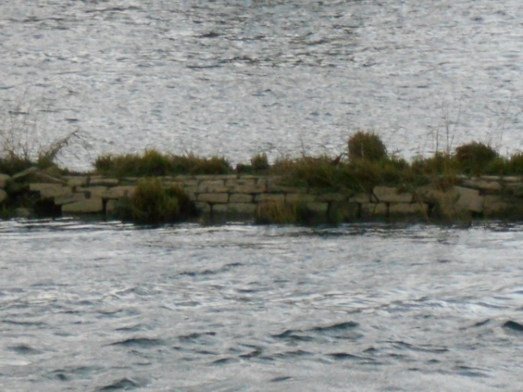
Tronçon de Moselle entre le barrage d’Argancy et la confluence avec l’Orne
Aménagements antérieurs au canal à petit gabarit latéral à la Moselle
Aval du pont de la D8bis entre Ay et Bousse

Slide 22
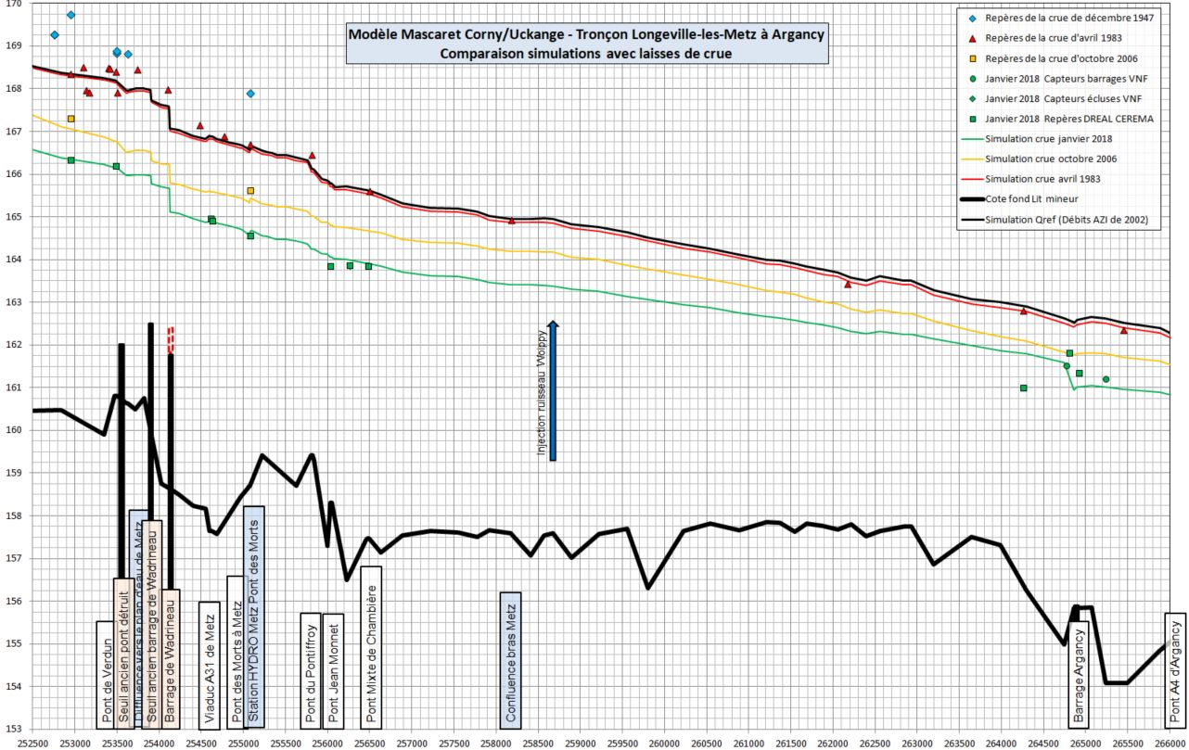
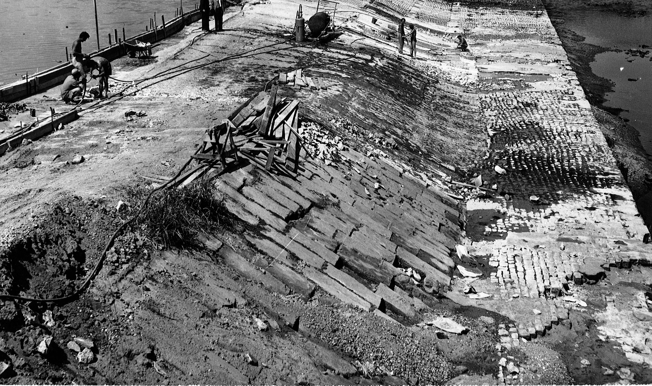


Résultats modélisation Corny sur Moselle – Uckange
Tronçon Longeville-les-Metz - Argancy

Slide 23



Résultats modélisation Corny sur Moselle – Uckange
Tronçons du bras mort dans Metz

Slide 24





Résultats modélisation Custines – Uckange
Tronçon Corny-sur-Moselle – Longeville-les-Metz

Slide 25




Vestiges du canal à petit gabarit latéral à la Moselle
Ancien barrage à aiguilles de Jouy aux Arches

Slide 26






Résultats modélisation Custines – Corny-sur-Moselle
Tronçon Norroy-les-Pont-à-Mousson – Corny-sur-Moselle

Slide 27




Résultats modélisation Custines - Corny sur Moselle
Tronçon Dieulouard – Norroy-les-Pont-à-Mousson

Slide 28




Résultats modélisation Custines - Corny sur Moselle
Tronçon Custines - Dieulouard

Slide 29


Merci de votre attention
Jean-Pierre WAGNER
DREAL Grand Est – SPRNH – Pôle Meuse-Moselle
+33 (0)3 87 62 01 95
jean-pierre.wagner@developpement-durable.gouv.fr
Thierry DEVILLARD
DTer Est CEREMA – Laboratoire de Nancy - Groupe ERTD
+33 (0)3 83 18 31 47
thierry.devillard@cerema.fr
80 pages (hors annexes)
110 pages (hors annexes)

